Slide 1




Wythnos Gwrth-fwlio 2021
Gwers Ysgolion Uwchradd Cymru

Slide 2

?
Beth yw bwlio?
Ystyr bwlio: unigolyn neu grŵp yn cael ei niweidio’n fwriadol dro ar ôl tro gan unigolyn neu grŵp arall, pan fydd y berthynas yn cynnwys anghydbwysedd grym. Gall ddigwydd wyneb yn wyneb neu ar-lein.
Video: https://youtu.be/U8iX-rstY9I
Wythnos Gwrth-fwlio 2021 – Un Gair Caredig
2

Slide 3
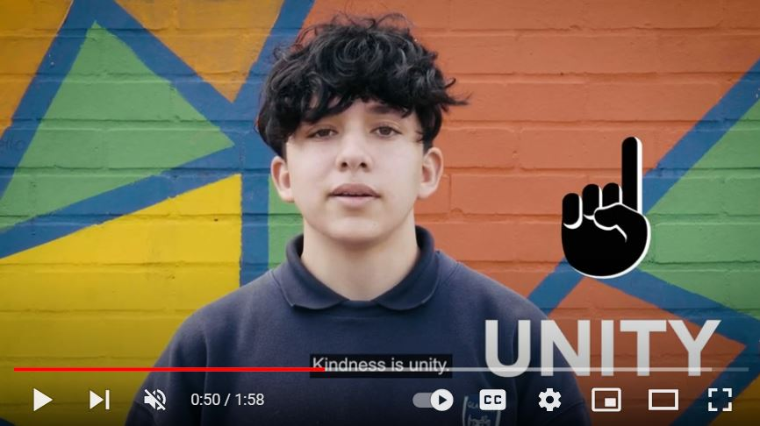


“
“
https://youtu.be/SmgiR5s0cHU
Wythnos Gwrth-fwlio 2021 – Un Gair Caredig
3

Slide 4
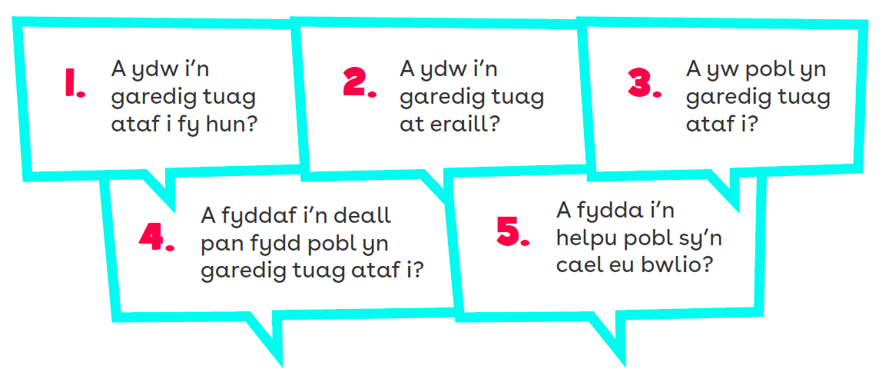
5 Cwestiwn Allweddol ynghylch Caredigrwydd
Wythnos Gwrth-fwlio 2021 – Un Gair Caredig
4

Slide 5
1
Sefyllfa
Rydych chi’n canfod fod grŵp o’ch ffrindiau wedi bod yn postio sylwadau angharedig a bygythiol ynghylch fideos TikTok Kadeem. Rydych chi’n gwybod fod Kadeem yn drist ac yn ofnus ynghylch hynny, ond nid yw’n rhan o’ch grŵp o ffrindiau, felly nid ydych chi’n gwybod sut i ymdrin â’r mater gydag ef.
Beth allech chi ei wneud i ledaenu caredigrwydd ac atal bwlio?
Wythnos Gwrth-fwlio 2021 – Un Gair Caredig
5

Slide 6
Sefyllfa
2
Ymunodd Ffion â’r ysgol hanner ffordd drwy’r flwyddyn. Fe’i gwelsoch hi yn eistedd wrth fwrdd ar ei phen ei hun yn y ffreutur. Rydych chi’n gwybod ar ôl siarad â hi’n flaenorol nad oes gennych chi lawer yn gyffredin ond nid ydych am ei gweld hi ar ei phen ei hun.
Beth allech chi ei wneud i ledaenu caredigrwydd ac atal bwlio?
Wythnos Gwrth-fwlio 2021 – Un Gair Caredig
6

Slide 7
Sefyllfa
3
Bydd Harry yn baglu Huw bob tro y bydd yn cerdded i lawr canol y bws ysgol yn y bore. Bydd pawb yn chwerthin ond nid yw’r gyrrwr wedi sylwi. Rydych chi’n bryderus y gwnaiff Harry bigo arnoch chi os gwnewch chi unrhyw beth, ond rydych chi’n dymuno helpu Huw.
Beth allech chi ei wneud i ledaenu caredigrwydd ac atal bwlio?
Wythnos Gwrth-fwlio 2021 – Un Gair Caredig
7

Slide 8
Sefyllfa
4
O’ch blaen chi, dywed Faiza wrth Molly ei bod hi’n ‘rhyfedd’. Mae hi’n cychwyn bod yn ffiaidd iawn gyda hi ac mae’n hynod o letchwith a dros y top. Mae Molly yn edrych yn syfrdan ac yn ofidus.
Beth allech chi ei wneud i ledaenu caredigrwydd ac atal bwlio?
Wythnos Gwrth-fwlio 2021 – Un Gair Caredig
8

Slide 9
?
A oes modd anghytuno’n garedig?
Meddwl, paru, rhannu
Wythnos Gwrth-fwlio 2021 – Un Gair Caredig
9

Slide 10
?
Ysgrifennwch eich cynghorion ynghylch sut gallwn ni anghytuno yn garedig
Meddwl, paru, rhannu
Wythnos Gwrth-fwlio 2021 – Un Gair Caredig
10

Slide 11
“
Mae ein hysgol yn ysgol garedig
“
Dewch i ni drafod
Wythnos Gwrth-fwlio 2021 – Un Gair Caredig
11

Slide 12
Diolch am fod yn rhan o
Wythnos Gwrth-fwlio 2021

